Slide 1
Туринский Политехнический Университет в Ташкенте

Slide 2
Лекция № 3.1
Средневековое искусство и архитектура Центральной Азии V–VIII вв.

Slide 3
Эпоха раннего средневековья состоит из 2-х этапов: V–VIII вв. и IX–X вв. В них укладывается исторические судьбы 2-х культур – позднеантичной и зачатки феодальной. Первый этап развития искусства идет под знаком преобладания старого, на втором – формирования и утверждения нового.
В нач. 6 в. пол. Господство эфталитов простиралось от Центр. Азии до Ирана, от Юж. Казахстана до Сев. Индии. В 60-е гг. 6 в. новая волна кочевников-тюрков сокрушает эфталитов, создавших кочевое гос-во – Тюркский каганат.

Slide 4
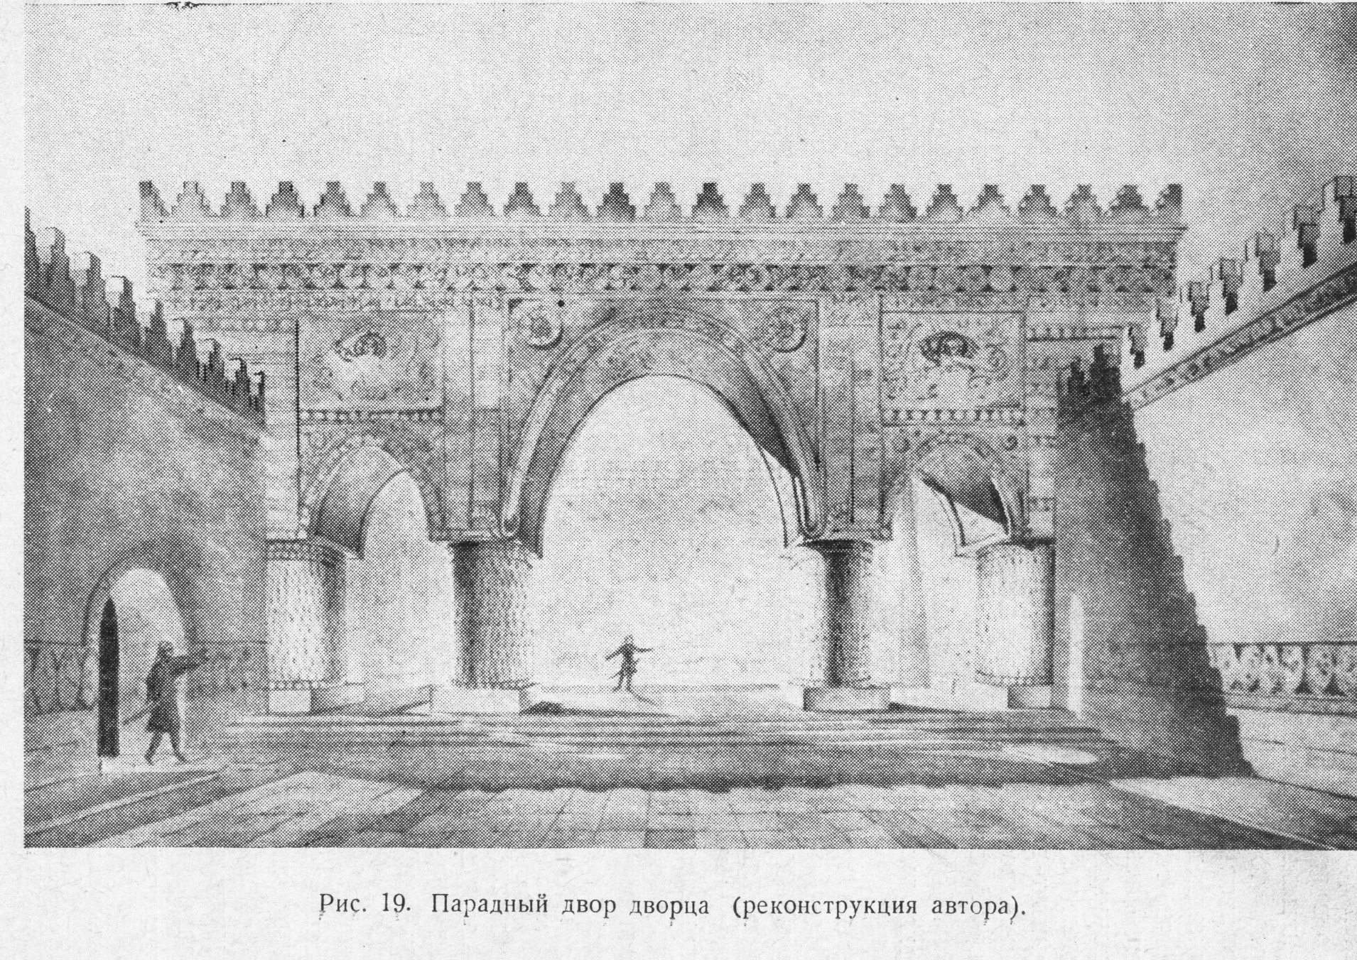
Структура городов не была однотипна. В общей форме различали цитадель (диз), городское ядро (шахристан) и предместье (рабад). Типичным согдийским городом этого времени является Варахша (9 га). Цитадель неотелима от шахристана. Оставаясь резиденцией Бухар-худатов, Варахша не нуждалась в рабаде.

Slide 5
План Бухары 5-8 вв.
Это был прямоугольный город пл. 33-35 га. Пространство шахристана было разделено сеткой прямых улиц на плотные кварталы. Это регулярный город был создан по заранее продуманному плану античных городов Среднего и Ближнего Востока.

Slide 6
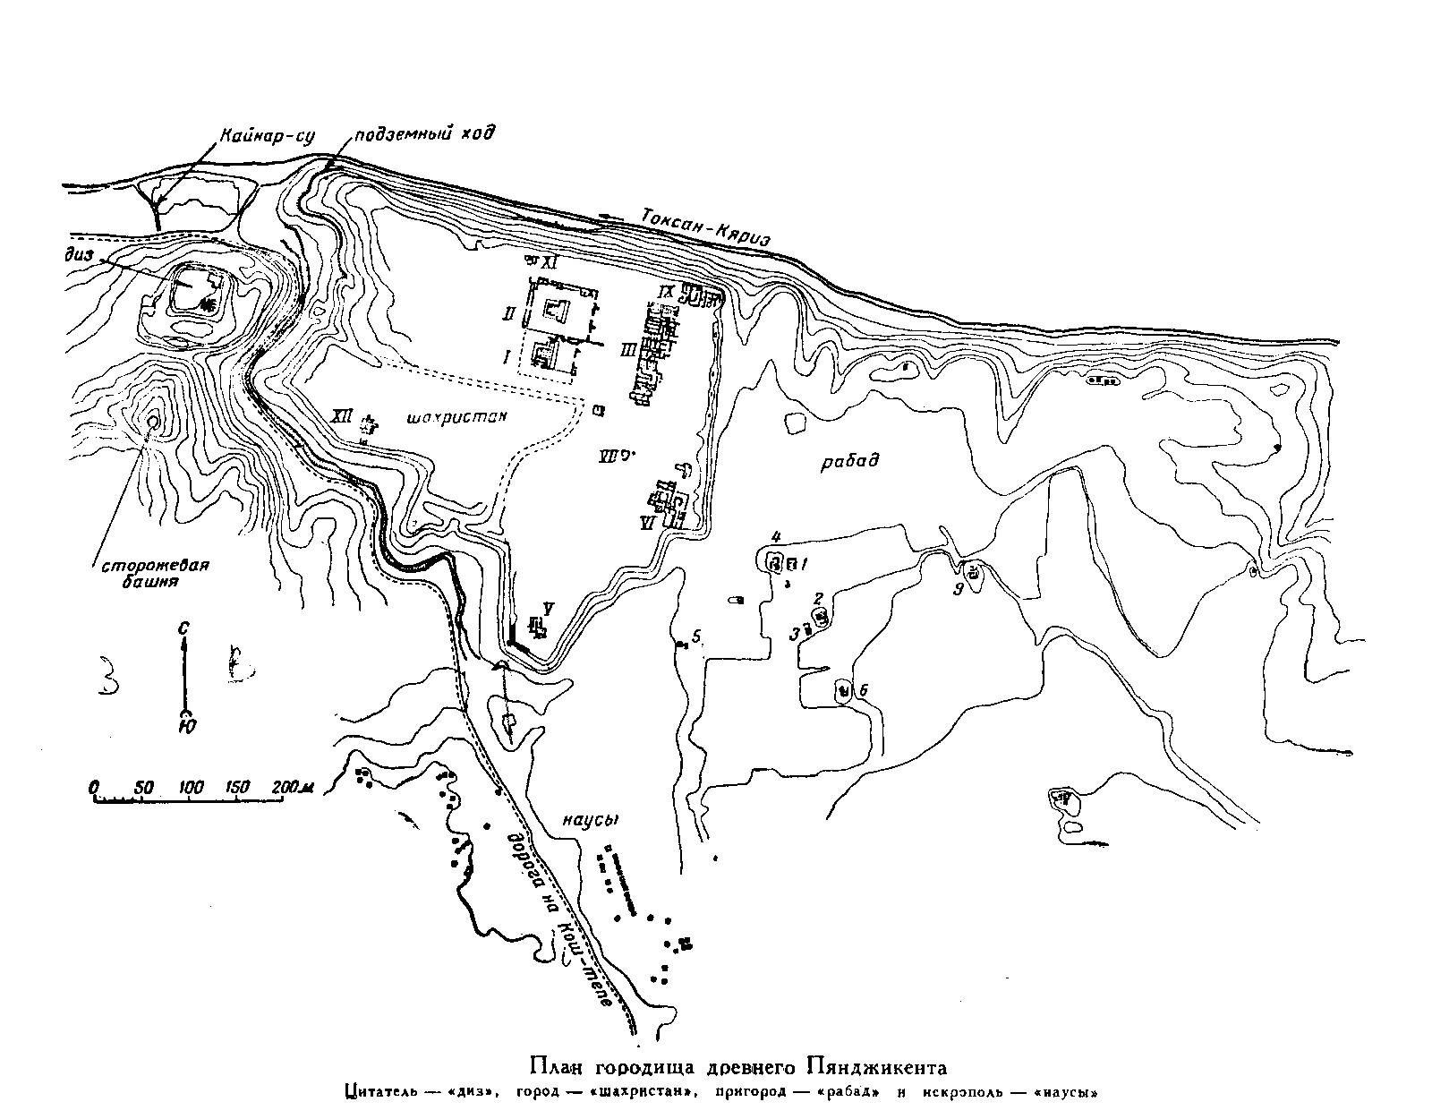
В Пенджикенте цитадель лежит отдельно, на тер. шахристана доминируют обширные храмы, дома-массивы, жилища знати.
Город (450х330 м) построен на плато. Отличие: на отдельном холме под защитой цитадели и замка-кешка был воздвигнут большой дворец правителя, т.е. цитадель, дворец и город возникли одновременно. На тер. Шахристана доминируют храмы, дома-массивы и жилища знати.

Slide 7
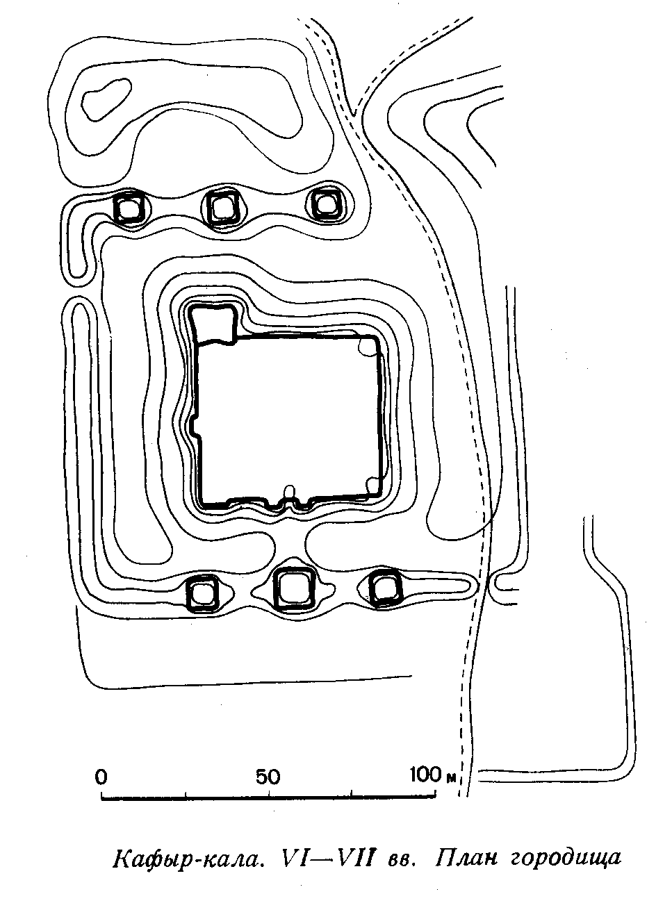
Центральную часть замка на Кафыр-кале составляла мощная прямоугольная в плане цитадель с высокими глинобитными стенами и угловыми башнями. Стены замка опоясывал ров. За рвом с юга и севера высилось еще по 3 башни; в средней южной башне находился въезд на висячий мост.

Slide 8
Типичные формы и конструкции арок 5-8 вв.
Для этого времени характерны плоские и сводчатые перекрытия. Кладка сводов обогатилась построением кривых эллиптической, лучковой и стрельчатой формы, выделкой спец. локального кирпича, разработкой «ползучего свода».

Slide 9
Пропорции кирпича 1:2. Размеры 50х25 см при толщине 9-10 см.

Slide 10
Конструкции свода из поперечных наклонных отрезков.

Slide 11
Дворец Варахши.
Западная группа дворцовых сооружений: 6 – восточный зал (19х11,3 м), 11 – «Красный зал» (12х8 м), 13 – помещение с тронной нишей, 15 – «западный зал». Самое грандиозное помещение дворца – его общественный центр – двор шириной 20 м и дл. 40 м.

Slide 12
Дворец Варахши. Реконструкция плана двора приемов и Красного зала дворца.

Slide 13
Общий вид цитадели Варахши.

Slide 14
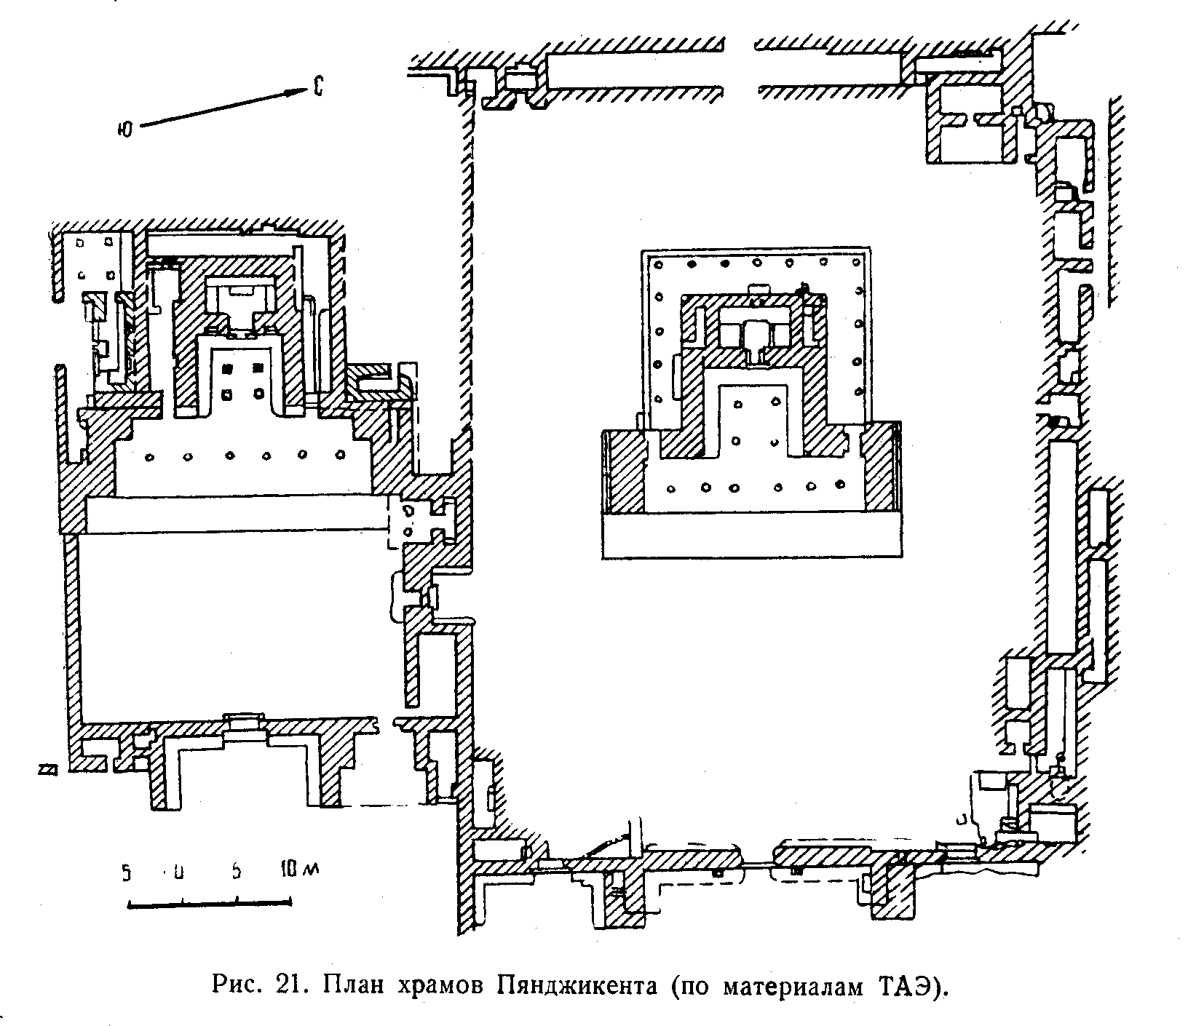
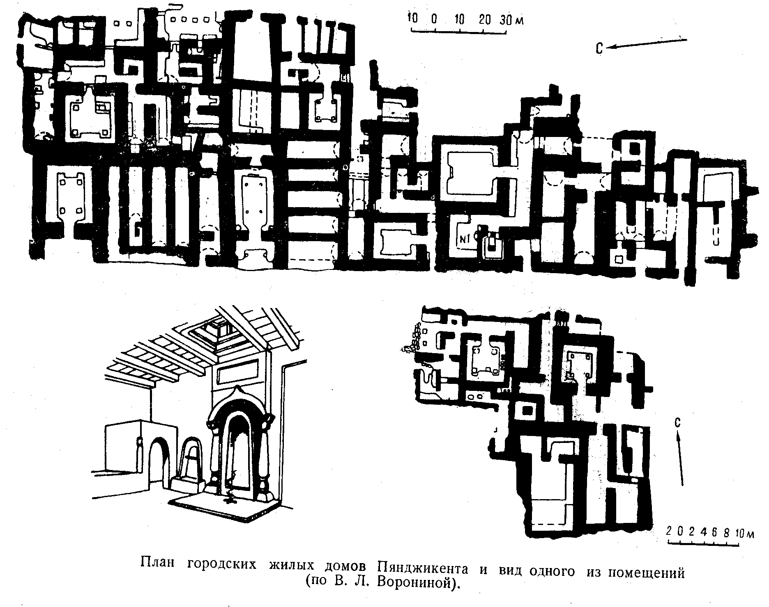
В Согде, Тохаристане, Шаше, Фергане, Хорезме города насчитывались единицами и по размерам были невелики. Преобладали укрепленные убежища большесемейной патриархальной домовой общины, возглавляемой кедхуда. На смену патриархальной власти главы общины пришел крупный землевладелец – дихкан.
Оригинальные планы обширных храмов – двор, окруженный службами, на продольной оси входной портик с богато убранным резьбой и росписью айваном.
Дома-массивы общественного пользования.

Slide 15
Замки носили подчеркнуто крепостной характер, отличавшиеся локальными чертами по землям и областям. Общее – общественные и политические условия времени, уровень материальной, духовной и художественной культуры.
Особенности: оборонный характер (замкнутость, толстые стены, монолитные платформы, наклонные стены), компактность объема, вызванная требованиями обороны (четкое деление на парадно-представительные, жилые и хозяйственные помещения).

Slide 16
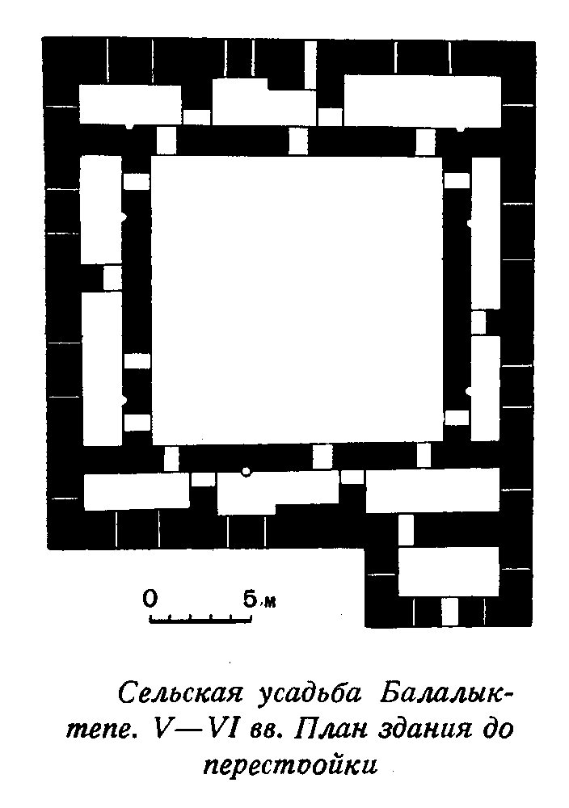
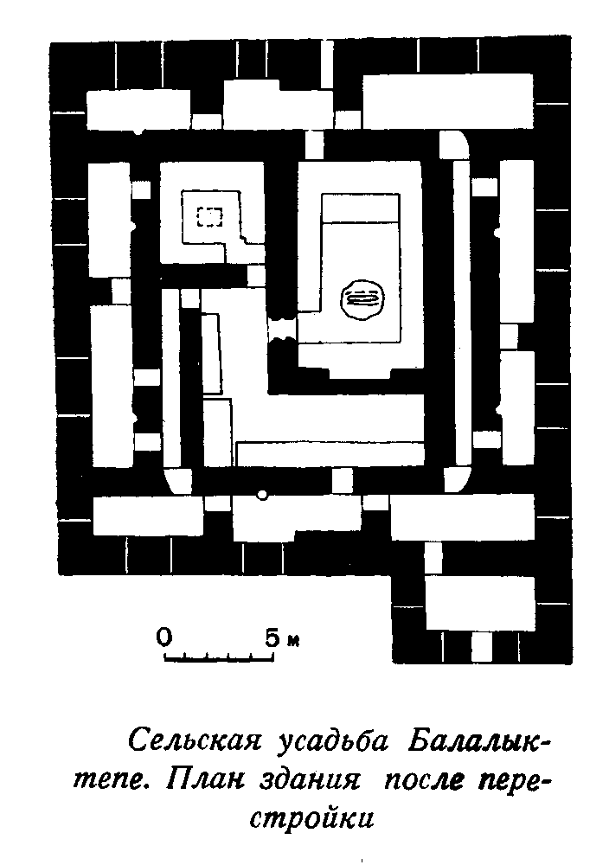
Замок Балалыктепа.
Планировка первоначального здания была четкая и простая. Все помещения были равноценны. Однако, здание не отличалось парадностью и поэтому было перестроено.
При перестройке вместо внутреннего двора появились группа парадных помещений – большой парадный зал, квадратное помещение и коленчатые в плане комнаты.

Slide 18
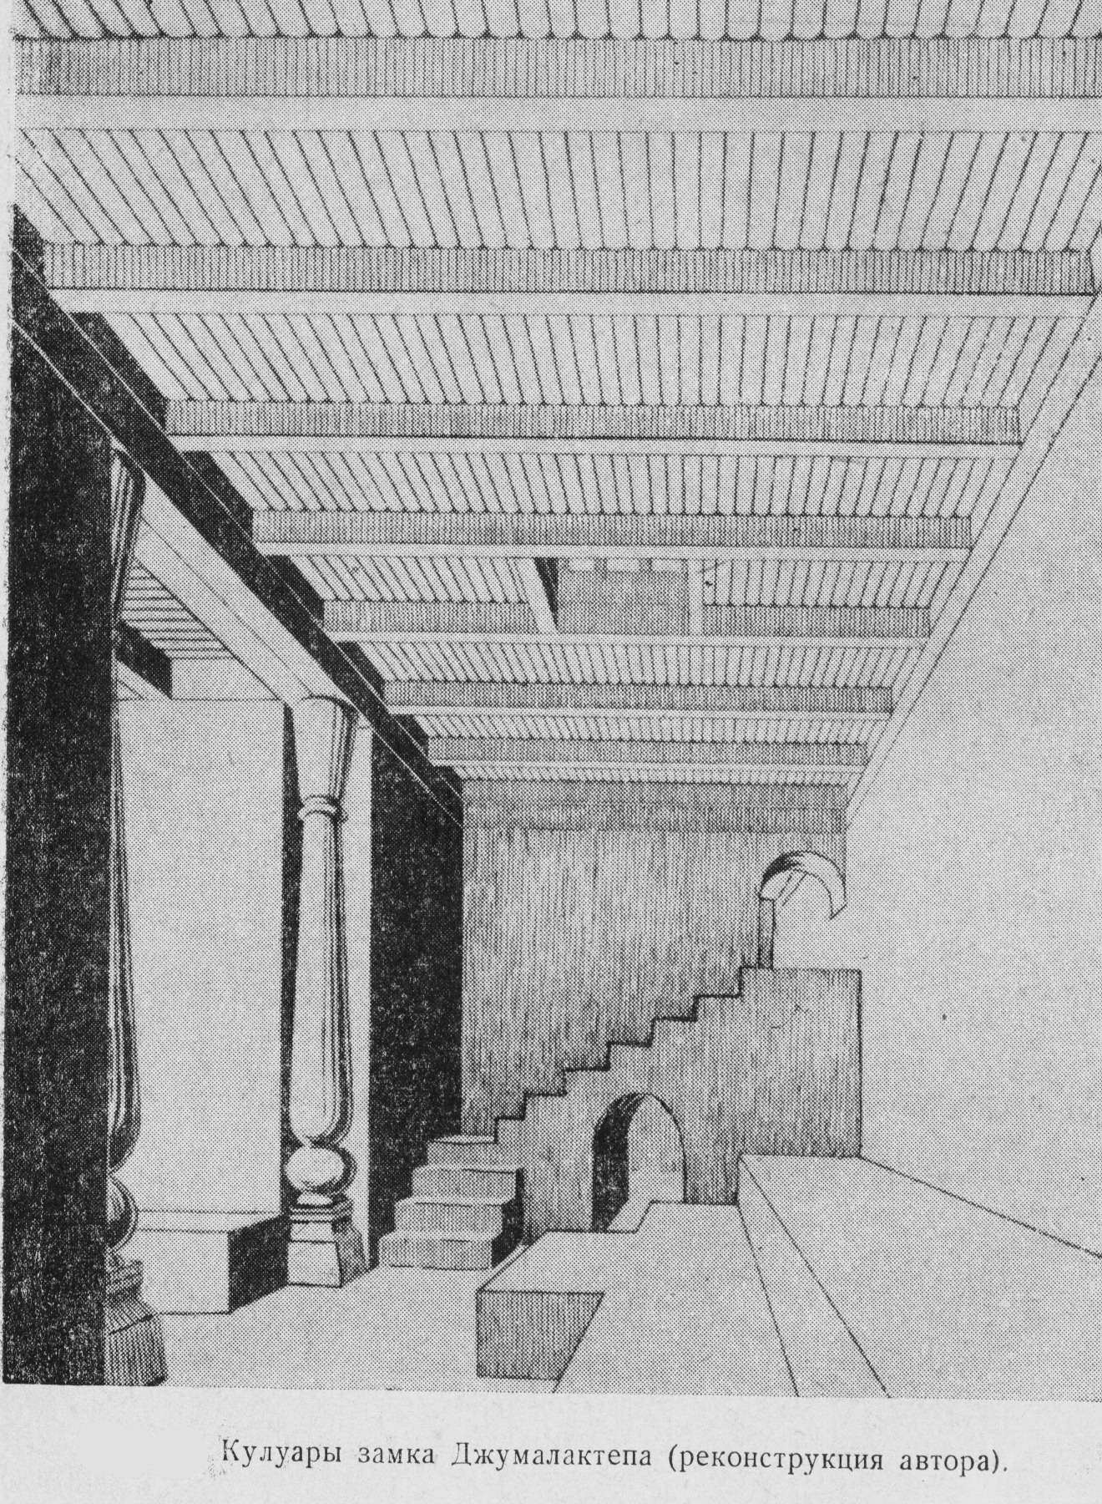
Замок Джумаляктепа

Slide 19
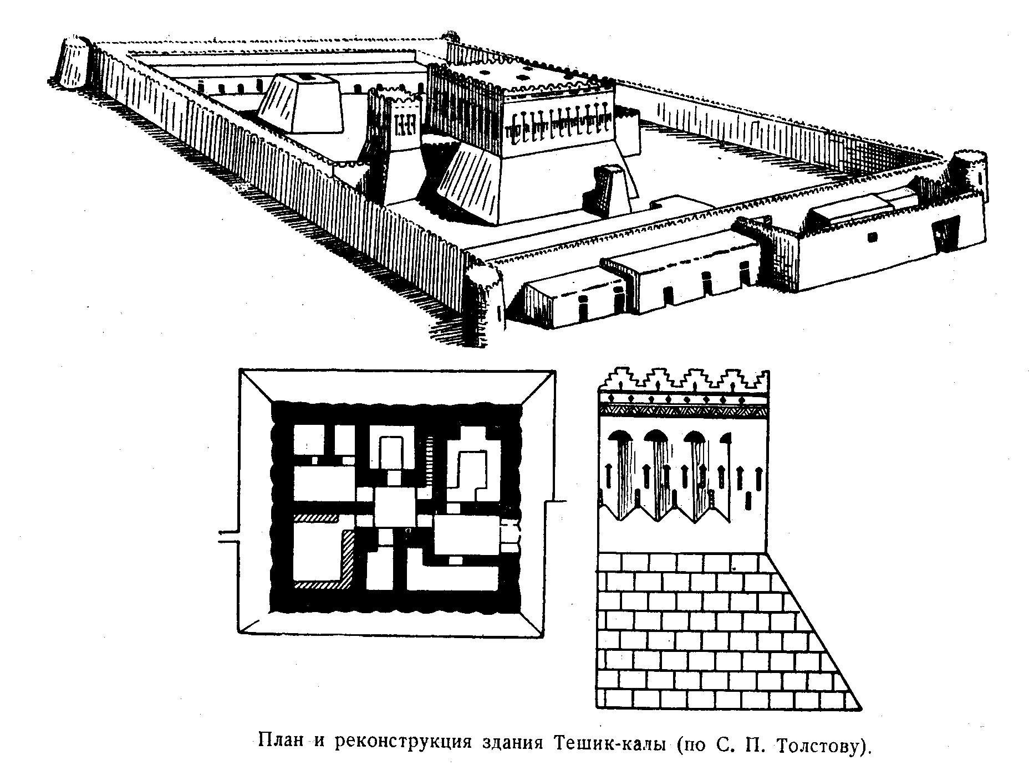
Замки Хорезма отличаются усложненностью. В Согде, Тохаристане, Хорасане и Хорезме существовали свои архитектурные традиции, свои исторически сложившиеся школы.
В замках VI-VIII вв. квадратно-купольные помещения были сперва случайны и только дополняли собой сводчатые перекрытия коридоров. Помещения располагались вокруг центрального квадратного холла.

Slide 20
Мерв. Замки Большая и Малая Кыз-кала

Slide 21
Выводы:
В рассматриваемый период времени повсюду отмечался переход от крупного сырца (40-42 см) к более мелким размерам (до 35-36 см). Элементы стены последовательно мельчали. Зодчие стремились придать формам монументальность.
Архитектура V-X вв. более едино и целостно в своем содержании. У него много общего с искусством других стран Среднего и Ближнего Востока. Архитектура данного времени отмечена обновлением своих форм, прогрессом строительного искусства.
Образующие элементы архитектурной формы – пространство и масса, пластика и плоскость, конструкция и декор
Архитектура замков прошла весь цикл развития – от крепостного сооружения до укрепленной усадьбы и полугородского жилого дома. Совершенствуясь, она использовала объемно-планировочные и пространственные решения, присущие и другим видам сооружений

